Slide 1




今からはじめる
就職活動
大阪新卒応援ハローワーク

Slide 2
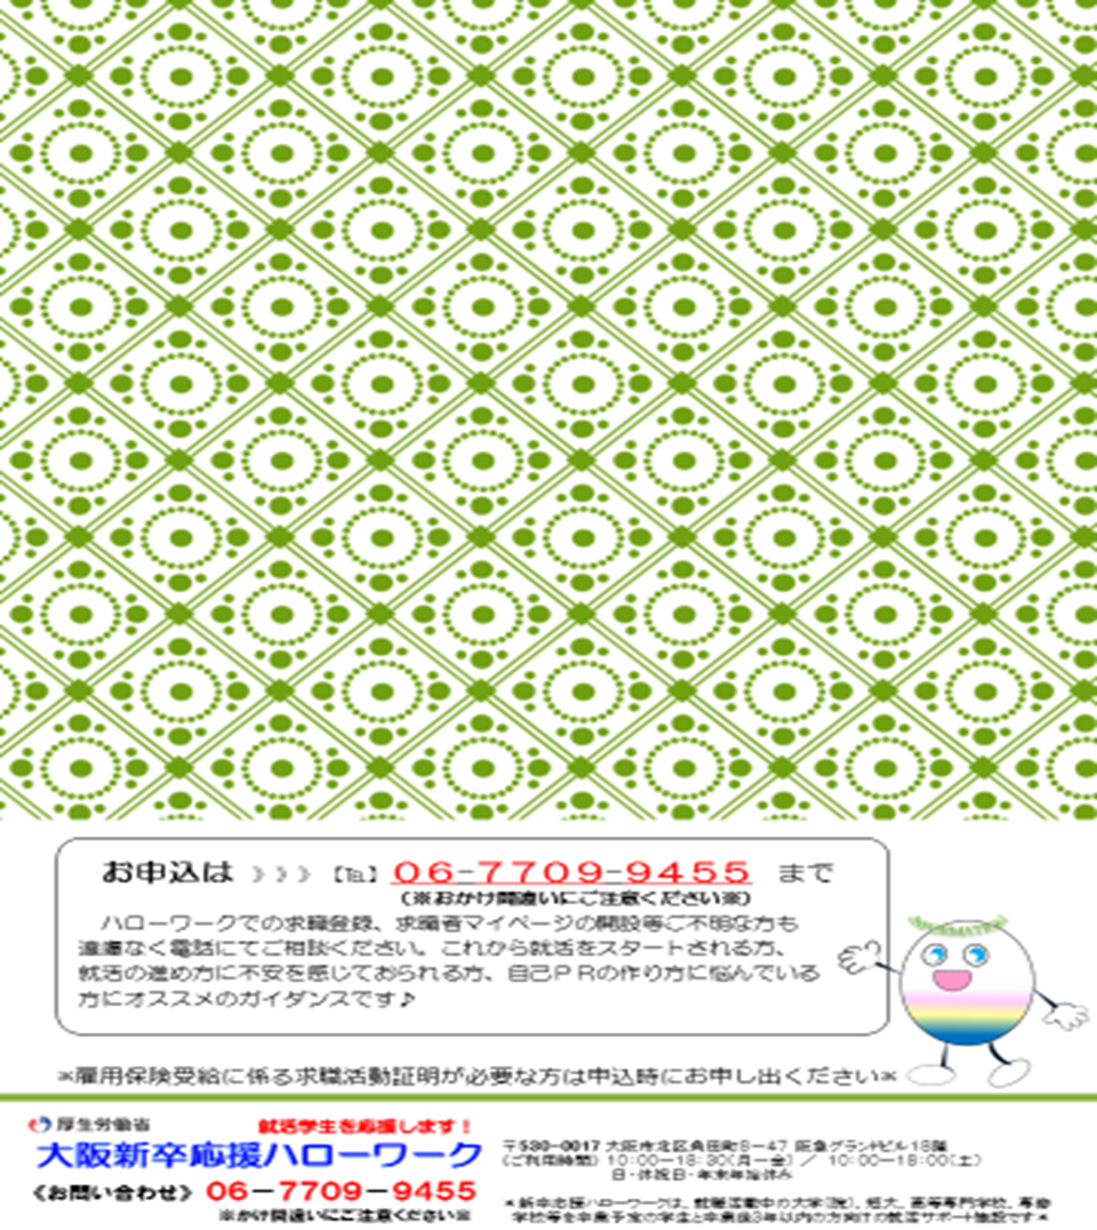
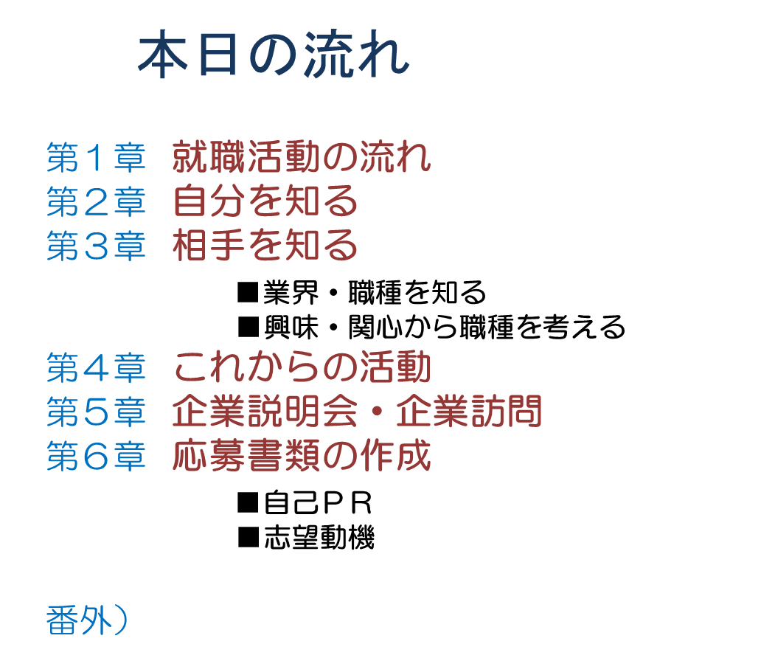

Slide 3
新型コロナウイルス感染症の感染拡大の影響について
調査項目 | 大学４年生の回答
企業説明会が延期・中止になる等、移動や対面での接点がなくなり、企業や仕事などの情報収集が十分にできなかった | ５８．８％
応募している企業の採用活動が再開するのか中止になるのかわからず、不安が大きかった | ４２．５％
通信回線が不安定で、企業説明会や面接の途中で音声・映像が途切れるなどしたことがあった | ４２．２％
予定の変更・中止等が頻繁にあり、スケジュール管理が難しかった | ４５．４％
移動で公共交通機関を使うことに関し不安がおおきかった | ５１．７％
出典：内閣府令和２年度 学生の就職・採用活動開始時期等に関する調査（有効回答件数：５６４３）
Notes:
【この調査は２０２０年度卒業予定者（２０２１年３月卒業）,全国６０程度の大学の学生に対してインターネット調査を行いました。
有効回答件数（大学４年生：５６４３名）医学科・薬学科・留学生を除く】
結果からお伝えすると、就活全般について８割以上の学生がコロナウイルスの「影響を受けた」「どちらかと言えば影響を受けた」と回答されています。
①新型コロナウイルス感染症拡大の影響
企業説明会の延期・中止による情報収集不足や、見込んでいたスケジュールとズレが生じ、就活への影響が見られた。
②面接等のオンライン化の状況
企業説明会やセミナー等への参加について「ＷＥＢ等のみでの参加」割合は約５割、
採用面接では８割近い企業が「ＷＥＢ面接」を導入。最終面接のみ対面の企業もみられた。
上記表の説明
１．情報収集についての課題（２番目の回答：キャリアセンターを十分に活用出来なかった）
２．応募や採用面接についての課題（２番目：志望していた企業の採用が中止になった）
３．オンラインでの採用活動についての課題（オンライン面接の場所の用意、オンラインでのコミュニケーションをとることが難しかった）
４．スケジュールについての課題
５．新型コロナウイルス感染症についての課題

Slide 4
第１章 就職活動の流れ
自分を知る（自己分析の実施）
相手を知る（職種・企業研究）
祝 内定・就職
志望職種・志望企業の決定
いざ！応募・選考へ
Notes:
■自分を知る
自分を見つめ直し、自分について考える作業。自分を客観視し「強み」「価値観」「志向性」などを確認して就職活動の方向性を決めていく。ＥＳや面接で「自分らしさ」を
アピールするのに不可欠
■相手を知る
「自分の活躍できる場」がどこにあるかを研究すること。「業界」「職種」興味のある「企業」について詳しく調べる。どのような能力・適性が必要なのかをチェック
□親・保護者と話す（金銭面での支援、職業観について）
■就職活動とは「自分を売り込む」こと
就職活動は、自分自身を企業に売り込む”プレゼンテーション”の場である。つまり、あなた自身を「ひとつの商品」としてとらえなければならない。
企業は、どのような「商品」をほしがっているのか？買いたがっているのか？その点を確認せずに、「私という商品はよい商品だ」と言い続けても、
良い反応は期待できない。あなたが買い物をするときを思い出してほしい。あなたが気にするのは、どんなこと？ 多数の商品が並んでいる中で、買い求める”決め手”は、何？
値段？ 品質？ ネームバリュー？ 使い勝手は？ 逆の立場を考えてほしいその「商品」を企業に買ってもらうためには、他の商品と比べたとき、あなたという
商品のどこが優れていて、しかもどのように優れているのかを説明しなければならない。また、あなたの能力が将来その企業でどのように役に立つか併せてアピールする必要がある。

Slide 5
第２章 自分を知る
自分を振り返ってみよう
打ち込んだこと
辛かったこと・楽しかったこと
周囲の人に尋ねてみよう
客観的に自分を見つめるために
他人の意見を参考にする。
好きなこと・興味のある
ことを考える
実際に行動していること、好きなこと、関心のあることなど
強みの発見
失敗や成功、長く続けた活動などの経験
未来の自分をイメージする
人生でやってみたいこと、その為に必要なこと、乗り越えるべき課題
Notes:
自分を知るとは、学生生活・部活動・アルバイト・ボランティアや他に趣味・資格などを振り返りかえろう。達成した、努力した、継続している等だけではなく、挫折した、失敗した、ことでも何にでも物事には理由があります。なぜ達成できたのか、努力できたのか、続けているのか、と同様に、なぜ挫折したのか、失敗したのか、も考えて下さい。自分を知るとは、小さなことでも突き詰めて考えていくことでもあります。
何故、自己分析が重要なのか
企業はエントリーシートや面接を通して「あなたはどのような人間なのか？」と問いかけてきます。それは会社があなたのことを知って社会で活躍できるかどうか判断するためです。それに答えるために自己分析が必要なのです。
ポジティブに自己分析を進める
例えば「優柔不断な性格」は「判断力」ではなく「物事を慎重に考える」能力ととらえる。そしてその能力を活かす場があると考え、自分をポジティブにとらえていこう。
強みの発見
様々な場面で経験した失敗や成功、長く続けた活動など経験の前と後では必ず変化がある。それが成長であり獲得した強みである。弱みばかり目につく人は、家族・友人・知人に強みを聞いてみても良いでしょう。
企業は常に新しいアイデアを取り入れ成長する道を探っています。そこで求められる人材は「自ら課題を発見し解決する」人材です。指示されるのではなく自分で問題に気づき、答えを探して行動する自主性、積極性が重要です。

Slide 6
自分振り返りシート
小さい頃の夢は何でしたか？ | 何故そうだったのですか
あなたの得意なことは何ですか？ | それは何故ですか？
あなたの友人からどのような人だと言われますか？ | 言われてどのように思いますか？
あなたの好きなことは何ですか？ | それは何故ですか？
あなたが大事にしたいと思っていることは何ですか？ | それは何故ですか？
将来目指しているものは何ですか？ | どうしたらいいと思いますか？
将来活かしていきたい自分の特徴は何ですか？ | どのように伸ばしていきますか？
今、不安に思うことは何ですか | どうしたらいいと思いますか？
Notes:
■どのような環境で
力を発揮できるかを企業は知りたい。

Slide 7
第３章 相手を知る
業界・職種研究、社会の状況や変化を知る
「やりたいこと」「出来ること」を実現できる 仕事を探す
職種は大きく分けて「作る仕事」「売る仕事」「管理する仕事」「専門職」の４つに分類される
異業種同士の交流や提携で「業界」の壁はなくなってきている。
Notes:
相手を知るとは、求人・業界・企業など労働市場の全体を知ることです。現在は、どういう職種の求人が多くて、どういう業界が景気が良いのか、成長しているのか、人気があるのか。そして、どういう人物が求められているのか。などを調べます。
・職種や業界、会社のしくみなどを理解して、社会で求められていることと自分自身を結び付けていこう。これまで知らなかった職種・業界に視野を広げていくことが大切。
・企業にはそれぞれの個性（社風）があり、事業内容や方向性によって「求める人材像」が異なってくる。このことをしっかり理解しておかないと、手あたり次第に企業を受けたあげく、どこからも内定をもらえない、ことにもなりかねない。
職種は、「作る仕事」「売る仕事」「管理する仕事」「専門職」の４つに分類される。それぞれの特性や必要な能力を理解したうえで自分がどの分野で発揮できるのかを考えよう。
◎自分自身で業界の動きを確かめる。
産業界では異分野への進出や異業種同士の事業提携などが当たり前のように行われるようになった。変化する社会を知る為には実際に自分自身で確かめることが大切。OB・OGに会う、インターンシップに参加するなどして行動を起こそう。
○企業はどんな人物を求めているのか
企業の多くは学生が「即戦力」だなんて考えていません。ですが「仕事ができそうな人」を探しています。 「この先」優秀になりそうな種を持っている人を企業は見つけようとしているのです。 例えば、与えられた目標を達成するために、コツコツと努力して、目標をクリアする人。当たり前のことが出来る人を望んでいる。その当たり前のことが出来るかどうかを測る為に、企業は就活活動の中で色々なハードルを課しています。 「約束を守る」ということもその一つ。採用担当者は就活中の面談や説明会に約束通り来れるかをチェックしています。約束が守れない社会人は、仕事が出来ても信用できないからです。 一般常識試験などの「コツコツとやれば出来るようになる」類のテストの準備が出来ていない人には、「仕事ができるようになるの？」と企業は考えてしまうのです。

Slide 8
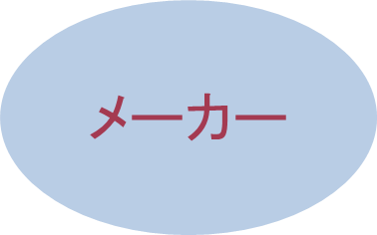
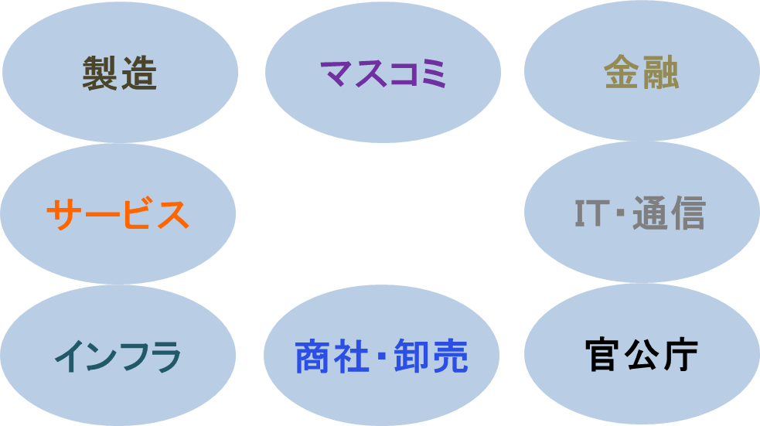
■業界を知る
①社会の企業はどんな仕事で成り立っているのだろう
②その企業は何を取り扱っているのだろう
小売
Notes:
業界を大きく８つに分けました。
例えば、サービスの中には分け方に決まりはないので様々な

Slide 9
■職種を知る
◇作る仕事
 | 主な仕事 | 必要な能力
企画・開発 | ・競合商品などの市場調査 ・消費者の行動観測や意識調査 ・商品化に向けてのマーケティング ・新商品のターゲット等を考慮して 商品開発 ・事業自体の方向づけや課題解決 経営企画 | ・情報の収集・整理・分析 能力 ・共同作業する姿勢 ・時代の一歩先を読む力、 好奇心 ・アイデアを形に仕立てる 実行力
技術・生産 | ・工場やプラントの生産・製造ライ ンの設計と効率的な運用 ・素材や製造技術に関する研究 ・納期や生産量を調整する生産管 理や品質管理 | ・正確で効率的な仕事能力 ・製品開発や実用化の為の 専門知識 ・量産化やコストダウンを 視野に入れた応用力 ・形のあるものを作り出す 実行力
Notes:
大学等でやってきたこと
◇作る仕事
（企画・開発系）
・チームワークで行うサークルやゼミ活動
・大学祭などのイベント企画
・レポート・卒業研究などの考える作業
（技術・生産系）
・専門性を高める資格の取得
・資料やデータをもとにしたレポート作成
◇管理する仕事
（運営・管理系）
・ゼミやサークルなどの役員に立候補
・簿記･会計関連の資格を取得
◇出来ることの発見
・「やりたい」の前にまずは「出来ること」を考える
・「出来ること」が見つかったら次に「やりたいこと」を探す。
・「やりたいこと」「出来ること」が見つければ就活は上手くいく

Slide 10

◇管理する仕事
 | 主な仕事 | 必要な能力
運営・管理 | ・職場環境の整備､福利厚生等を 行う総務 ・人材の募集･採用･教育等を 行う人事 ・契約や特許･知的財産権等の 管理を行う法務 ・入出金や伝票の管理､予算設計 等を行う経理 ・事業資金の調達､資金運用等の 金融機関に対応する財務 | ・ﾄﾗﾌﾞﾙを予防･解決する 能力 ・社員の働きやすさを追 求する気配り ・会社の業績を把握し アドバイスできる力 ・会社の予算が正しく 使用されているかを ﾁｪｯｸする予算管理能力
Notes:
大学等でやってきたこと
◇作る仕事
（企画・開発系）
・チームワークで行うサークルやゼミ活動
・大学祭などのイベント企画
・レポート・卒業研究などの考える作業
（技術・生産系）
・専門性を高める資格の取得
・資料やデータをもとにしたレポート作成
◇管理する仕事
（運営・管理系）
・ゼミやサークルなどの役員に立候補
・簿記･会計関連の資格を取得
◇出来ることの発見
・「やりたい」の前にまずは「出来ること」を考える
・「出来ること」が見つかったら次に「やりたいこと」を探す。
・「やりたいこと」「出来ること」が見つければ就活は上手くいく

Slide 11
◇売る仕事
 | 主な仕事 | 必要な能力
営業・販売 | ・ユーザーや小売店、代理店等 との折衝 ・既存の取引先と良好な関係を 保つルート営業 ・技術面から営業活動をｻﾎﾟｰﾄ するセールスエンジニア ・ニーズに応え、また先取りし て商品仕入れ | ・信頼関係を築ける ｺﾐｭﾆｹｰｼｮﾝ能力 ・相手の要望を的確に つかむ力 ・相手にとって最適な 解決策やプランを打ち 出す提案力 ・相手を説得できる商品 などの専門知識
広告・宣伝 | ・CM､広告､ｷｬﾝﾍﾟｰﾝ等の 企画･実行 ・PR誌やﾊﾟﾝﾌﾚｯﾄ､社内広報等の 制作 ・ﾒﾃﾞｨｱへの取材対応等 | ・ｺﾐﾆｭｹｰｼｮﾝ能力､語彙力 ・商品･ｻｰﾋﾞｽや自社ｲﾒｰ ｼﾞｱｯﾌﾟの為の企画力 ・PRするためのﾒﾃﾞｨｱを 的確に選択できる 判断力
Notes:
大学等でやってきたこと
◇営業・販売開発系
・人の話を聴くトレーニング
・大学の内外を越えた人とのネットワークづくり
◇専門職
・ゼミやサークルなどのﾎｰﾑﾍﾟｰｼﾞ運営
・ｺﾝﾋﾟｭｰﾀやweb関連の資格を取得
・チームワークで行うサークルやゼミ活動

Slide 12
◇専門職
 | 主な仕事 | 必要な能力
システム系 (ＩＴ･ 通信業界) | ・社会、企業、家庭、個人等 あらゆる分野が対象 ・顧客のｼｽﾃﾑ化に対しての要望 を把握し効率良い､売上貢献 できる等の提案を行いｼｽﾃﾑ 構築を行う。 ・作業はﾌﾟﾛｼﾞｪｸﾄ単位で行い 設計は国内、開発は人件費の 安い海外で行うｵﾌｼｮｱ開発 ・データ･サイエンティスト | ・ｼｽﾃﾑ要件･仕様に関し ﾕｰｻﾞｰとの折衝力･ 提案力･説得力･ ｺﾐｭｹｰｼｮﾝ能力 ・不具合発生時に素早く 対応できる問題解決 能力 ・誰が読んでも同じよう に理解出来る文章能力 ・ﾊｰﾄﾞ･ｿﾌﾄとも日進月歩 常に最新技術の習得に 心がけている人
Notes:
大学等でやってきたこと
◇営業・販売開発系
・人の話を聴くトレーニング
・大学の内外を越えた人とのネットワークづくり
◇専門職
・ゼミやサークルなどのﾎｰﾑﾍﾟｰｼﾞ運営
・ｺﾝﾋﾟｭｰﾀやweb関連の資格を取得
・チームワークで行うサークルやゼミ活動

Slide 13
■興味・関心から職種を考える
売る仕事
営業・販売系
食
美味しいものを多くの人に食べてもらいたい
食の楽しさや重要性を広めたい
飲食産業に貢献したい
食を支える現場に就きたい
具体的な仕事
・食品商社の営業 ・スーパー・コンビニでの販売 ・マーケティング
作る仕事
企画・開発系
技術・生産系
具体的な仕事
・新商品の企画 ・パッケージデザイン ・原材料・肥料・農薬の生産 ・工場生産
広告・宣伝系
技術・生産系
具体的な仕事
・食品会社、飲料会社の 広報・宣伝 ・食育の指導 ・調理教室
運営・調整系
技術・生産系
具体的な仕事
・保険・衛生管理 ・バイオテクノロジー ・開発の為の資金調達 ・食品会社の人事・総務
専門職
管理する仕事
Notes:
例えば、「食に関わる仕事」を考えたとき、新らしい商品の開発がしたいのか、マーケティングの仕事がしたいのか、あるいは食の安全性に関わる仕事がしたいのか、様々な可能性が浮かんできます。その中で性格の向き・不向き、考え方のタイプにより、進む方向が見えてくるはずです。
特に最近では「共創」がキーワードになっていて、メーカーとユーザーが共同で開発することが当たり前になりつつあります。
マクドナルドは今年初めに何人かのモニタをユーザーから集め、新商品の開発を進めてきました。間もなく皆様の前に登場するカツバーガーです。このカツバーガーのソースを決めるのに共創したのです。メーカーはお客様の立場で物事を考えることで客離れを防止しようと必死です。

Slide 14
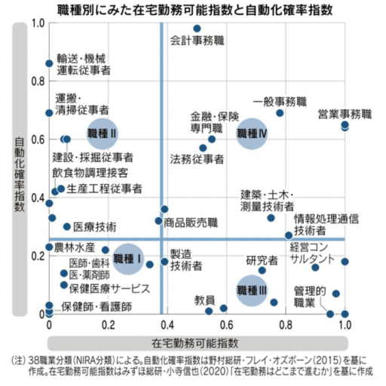

Slide 15
第４章 これからの活動
自己理解
具体的行動
・ｲﾝﾀｰﾝｼｯﾌﾟ
・説明会参加
応募先
決定
応募書類作成
仕事理解
エントリー
筆記試験
面接
内定
Notes:
①自己理解
②仕事理解
③具体的な行動（インターンシップや説明会参加）
④応募先を決定
⑤いよいよ企業へのエントリー
⑥応募書類を作る（マイナビ・リクナビから応募される場合は概ねエントリーシートを求められますが、や学校の履歴書の企業もあります）
⑦先ず書類選考があります。通過されましたらメールや電話などで次の指示がされます。就活の際だけでも留守番電話を設定されておくこと
また、連絡はLINEがほとんどの方も、応募書類に書かれたメールアドレスは頻繁にチェックしてください。
筆記試験は事前にＳＰＩやＩＴ系でしたらＣＡＢ・ＧＡＢなどで対策をしていてください。非常に質問数が多いので焦ります。
適性検査は正直に答えないと、答えに揺らぎが出ます。
面接練習は必ずしてください。新卒応援でも出来ますので是非利用してください。
⑧内定：連絡が来た後に内定通知書や内定承諾書などが郵送されてきます。

Slide 16
第５章 企業説明会・企業訪問
事前準備
参加動機をまとめておく
実質的な一次選考もある
筆記試験や面接を行う企業もある
質問事項を考えておく
※企業説明会への参加を応募の条件としている企業もあります。
Notes:
①企業側からの情報提供の場、それが説明会
②志望企業の説明会は必ず参加しよう。
③説明会の開催情報はどんどん集めよう。
■企業が事業内容や実績、将来のビジョンなどの情報を学生に紹介するのは会社説明会。
会社説明会は志望企業の社員とじかに接し、雰囲気を肌で感じることができるいいチャンス。

Slide 17
自分と相手の共通点を見つける
第６章 応募書類の作成
自分を知る
（自己理解、自己分析）
相手を知る
（仕事理解、職種･企業研究）
自己の能力・技能･経験などを書きだす。
企業が求めている人材を
分析・理解する
・何がしたいか（興味）
・何ができるか（能力）
・自分の強み･弱みは
・価値観
・経歴、経験、特技、性格
など
・求めている人材は？
・何をしてほしい？
・社風（経営方針等）
・企業の強み・弱み
・マーケティング
など
共通点
・自己ＰＲ
・志望動機
Notes:
自己ＰＲの書き方
①自己PRとは「自分自身のことを相手によく知ってもらうためにするもの」であなた自身がどんな人物なのかをわかりやすく採用担当者に伝えましょう。
②応募する企業や職種にマッチすると思われるものにアピールポイントを絞ります。
③そして、その特徴を裏付けるような具体的なエピソードを交えることが大切です。
（この経験を通して何を学んだのか、今後どのように活かしていくのかを表現しましょう。）
何をPRするのか → その内容や体験などの具体例 → それから何を学んだか・何に貢献したのか → 自分がどう成長した・どう評価された（実績は？） → これらからどのように活かして行くか
例えば「留学」をエピソードにする場合、「留学にこぎつけるための工夫」「留学経験から何を学んだのか」を盛り込む
志望動機の書き方（自分の強みをこう活かしたい）
①業界どまりの志望動機に終わらないよう他の企業ではなくその会社に入りたい理由は何か、あなたと企業の接点を具体的に語ろう。
②職種を選んだ理由（その職種を志望するに当たって今まで努力してきたこと）
③仕事をするうえでの姿勢（何を一番大切にするのか？）
④志望企業に対してどのように貢献するのか？ あるいは企業内でどのような存在になりたいのかを表現しよう。
・何故この職種を選んだのか
・何故この業界を選んだのか
・何故この企業を選んだのか

Slide 18
自己ＰＲ
自己ＰＲは自身を企業に理解していただく機会です
自分の長所がどの様な場面で、どう役に立つのか？を考えましょう。
①具体的な行動特徴やエピソードを付け加える。
具体的に経験、能力を加えて説明すると説得力が増します。
②どのように企業に役立つのか
自身がどのように採用する企業に役立つのか、採用した企業側のメリット
は何かというところまで具体的に説明できてこそ自己ＰＲになるのです。
事前に、応募企業が求めている人物像を十分に理解しておいて下さい。
Notes:
◇自己ＰＲ
自己ＰＲで占めなればいけないのは、学生生活やこれまでの人生で培った体験とビジネス能力を具体的なエピソードの中に「情報収集力」「問題を把握する力」「問題解決力」「交渉力」「指導力」といった強みを盛り込み、仕事でも発揮できる力として表現することが大切。
・応募する企業の求める人材像を把握する
企業は自己ＰＲを書かせることで応募者の自己分析や表現力、性格や行動の傾向を見ようとしている。しかしどこに重点を置いているかかは企業によって様々で募集する職種によっても異なっている。応募する企業が求めている人材像を十分に理解したうえでエピソードを選択しよう。

Slide 19
志望動機
ＥＳや面接試験で必ず聞かれるのは
「なぜ当社に入社したいのか」
「入社したら何をしたいのか」といった志望動機です。
自己理解・職業観を整理したうえで、志望動機を考えてみましょう。
①なぜその企業なのか
業界・企業研究がきちんとできていなければ、企業を選択する明確な理由を説明
出来ません。興味を持った企業は深く研究し、どの部分に関心を持ったのかを
具体的にあげてみよう。
②その企業でどんなことがやりたいのか
関心を持った部分は、自分のやりたいことや興味のあることに関連しているはず
関心を持った理由をつきつめていけば、どんなことがやりたいのかがはっきり
するはずです。
Notes:
◇志望動機
志望動機を通して企業が知ろうとしているのは、真剣度、本気度。その為に説得力のある理由を述べる必要がある。
応募企業のことを良く理解し自分の強みや」やりたいことがその企業だからこそ活かせるということを具体的に示そう。
①「志望することになったきっかけ（リアルな体験が入る方が好ましい）」「そこから感銘を受けた内容」「入社するに当たっての決意」の３つの要素を盛り込んで構成する。
②その会社ならではの商品、業務内容などについて説明する。そして感銘を受けたことを訴える。他の企業に使えるようなものでは不可
③「自分の売り」と矛盾がないかを確認する。（自己ＰＲと関連づけらているかを確認）
④専攻、ゼミ、卒論のテーマなどが、その企業や得意分野と重なっていたらベスト
⑤疑問点や尋ねたいと思わせる点をふくませておくとよい。何から何まで書くのではなく、少し尋ねさせる工夫をすること。

Slide 21
番外 内定確認・内定辞退
１）書類選考、筆記試験、面接などの選考結果については、
ほとんどがまずメールや電話で連絡があります。
履歴書に記入されたメールや電話は必ず確認をして下さい。
（就活中は留守番電話の設定をお勧めします）
２）内定すると企業から「内定通知書」や「入社承諾書」が
早々に送られてくる場合もあります。入社の意思が決まったら
提出しましょう。
また、「内定通知書」の前に、内定を電話で受けたときには、
企業の方の氏名や電話番号などを必ず確認しておきましょう。
３）内定の通知を受けたら、学校の就職部（キャリアセンター）と
大阪新卒応援ハローワークに連絡をお願いします！
４）選考・内定を辞退をするときは…
速やかに、お詫びをするのが社会人としてのマナーです。
複数の内定が出た場合に、入社する企業を決めきれない場合も
キャリアセンターや新卒応援ハローワークで相談して下さい。

